Slide 1

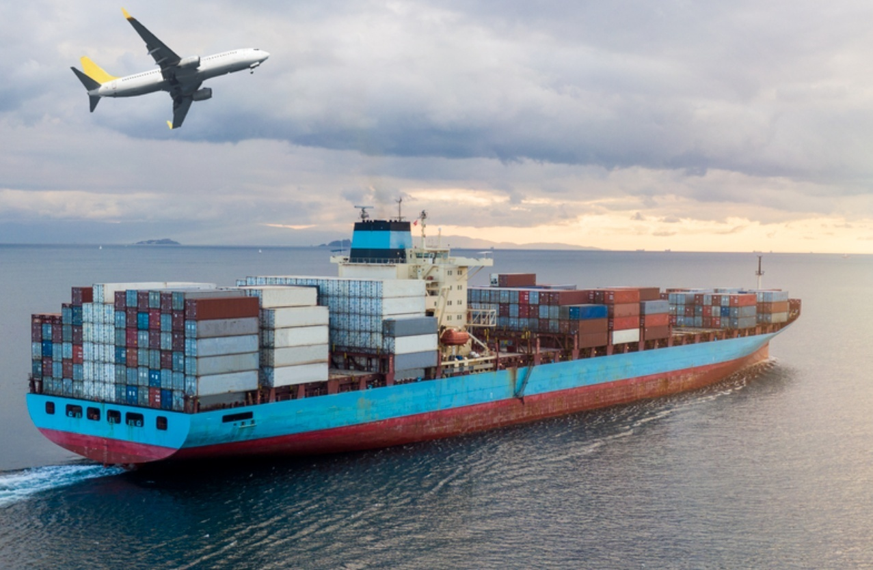
회사 소개 자료
We are the NO.1 Packaging Company
㈜우일팩

Slide 2

고려사항
가격경쟁력
경쟁력 있는 가격으로 공급할 수 있는가?
-> 포장자재 구매규모가 전국 최고수준으로 경쟁력 높음
제품력
고객이 지정한 스펙(규격,품질,납품방식) 준수 가능한가?
-> 재고 선 확보 가능, 견적 시 상세스펙 명기 및 윤리경영실천
안정적 공급
자가공장설비를 통해 안정적으로 지속 공급할 수 있는가?
-> 대형 및 첨단 자체 설비 통해 생산 및 납기 100% 준수
설계기술력
고객 제품 맞춤용 포장재를 설계할 수 있는가?
-> 포장관리사/물류관리사 자격증 소지한 인력 보유, 다양한 포장재 설계 경험으로 신속한 무료 샘플 서비스
통합소싱력
기본 골판지 포장재 외에 부자재 등 일괄 소싱 가능한가?
-> 전국 네트워크 통해 종합 포장재 소싱 가능

Slide 3
회사소개
“기술개발과 품질관리가 우일의 자부심”이라는 Slogan을 걸고 포장물류를 선도합니다!
회사개요
설립일
⊙ 2005년 5월 1일
업 종
⊙ 강화 특수골판지 BOX제조업 및 포장 물류업
본 사
⊙ 경남 김해시 한림면 김해대로 1031번안길 3
공 장
⊙ [김해1공장] 경남 김해시 한림면 김해대로 1031번안길 3
⊙ [김해2공장] 경남 김해시 진영읍 서부로179번길 71
⊙ [대구공장] 경북 고령군 개진면 치산길 7
⊙ [성주공장] 경북 성주군 선남면 용신리 749-10
⊙ [천안공장] 충남 천안시 서북구 성거읍 모전리 31-12
⊙ [아산공장] 충남 아산시 영인면 신봉리 446-8

Slide 4



















회사소개
“기술개발과 품질관리가 우일의 자부심”이라는 Slogan을 걸고 포장물류를 선도합니다!
주요고객사

Slide 5
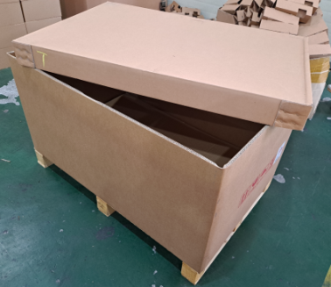
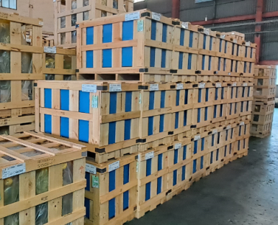
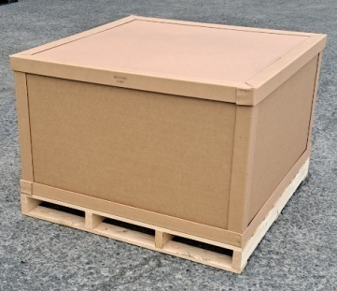
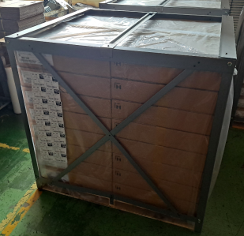
회사소개
사업영역
종합 포장재 사업
포장 물류 사업
<강화골판지박스>
<목포장/단프라박스>
<TPS박스>
<스틸복합구조물박스>

Slide 6
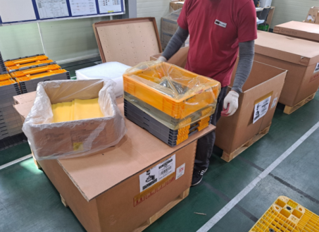
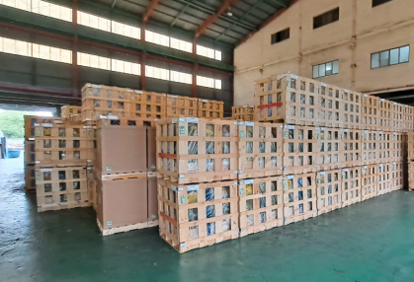
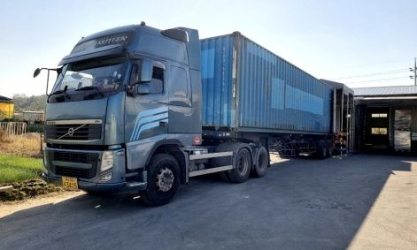
회사소개
사업영역
종합 포장재 사업
포장 물류 사업
<중량물수출포장>
외부포장, 출장포장, 입주포장 등 CKD 수출포장서비스 진행!

Slide 7
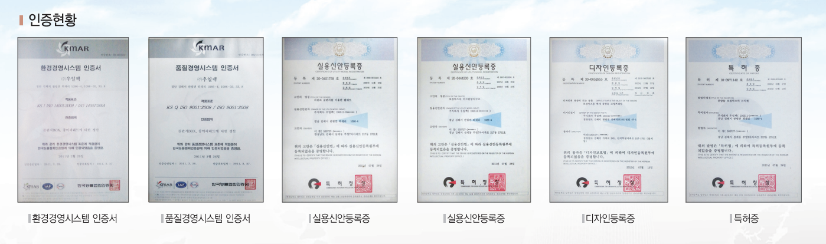
회사소개
특허현황
창설 20여년의 풍부한 경험과 기술개발 능령 보유
자동차, 오토바이, 전자, 화학 등 주요 국내대표 기업의 신뢰받는 협력업체
ISO 9001(품질인증), ISO 14001(환경인증) 및 중량물포장 관련 특허 기술개발 다수 보유
우수한 생산설비 구축과 3개 거점지역 생산납품 체제 구축
중량물(공산품) 수출포장기술 연구소 운영 및 포장물류 산학협력체제 운영
2021년 현재 3개 생산공장에서 여러 고객사의 성실한 협력업체로서 최선을 다하고 있습니다.

Slide 8
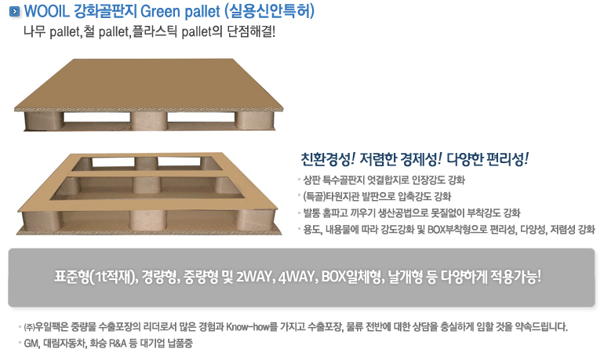
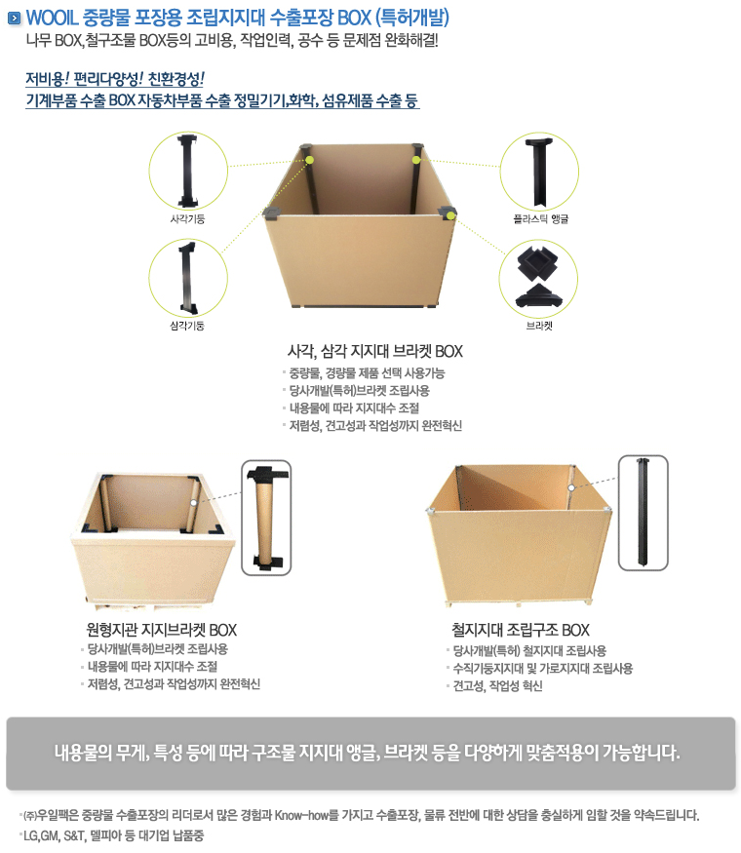
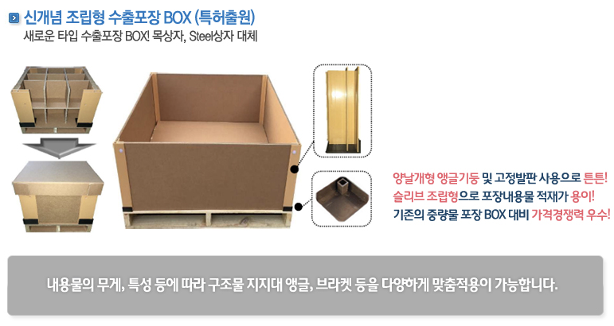
회사소개
특허현황

Slide 9
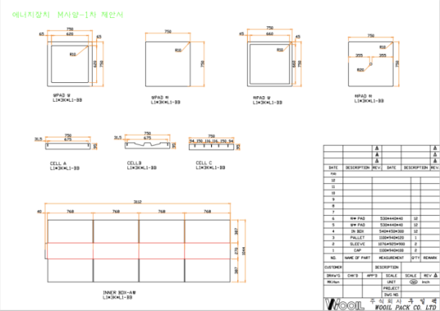
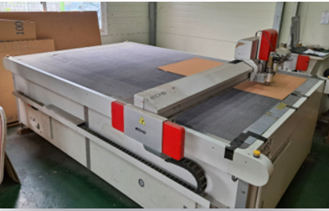
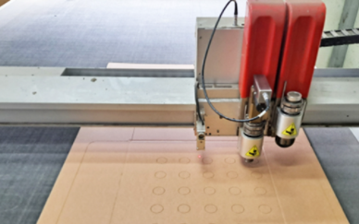
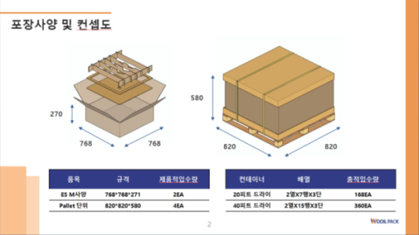
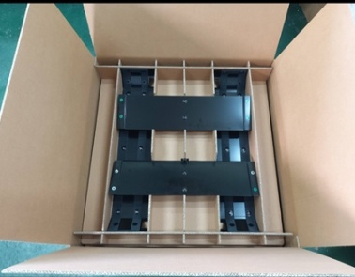
회사소개
박스설계프로세스
제품
포장박스
설계문의
승인 후
생산 진행
설계 및 컨셉 제안
샘플 제작 및 TEST

Slide 10
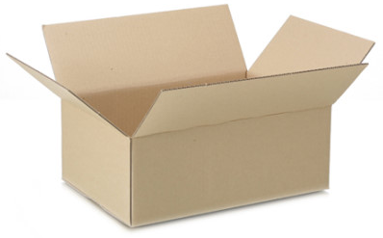
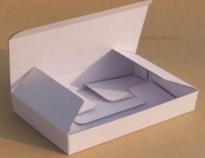
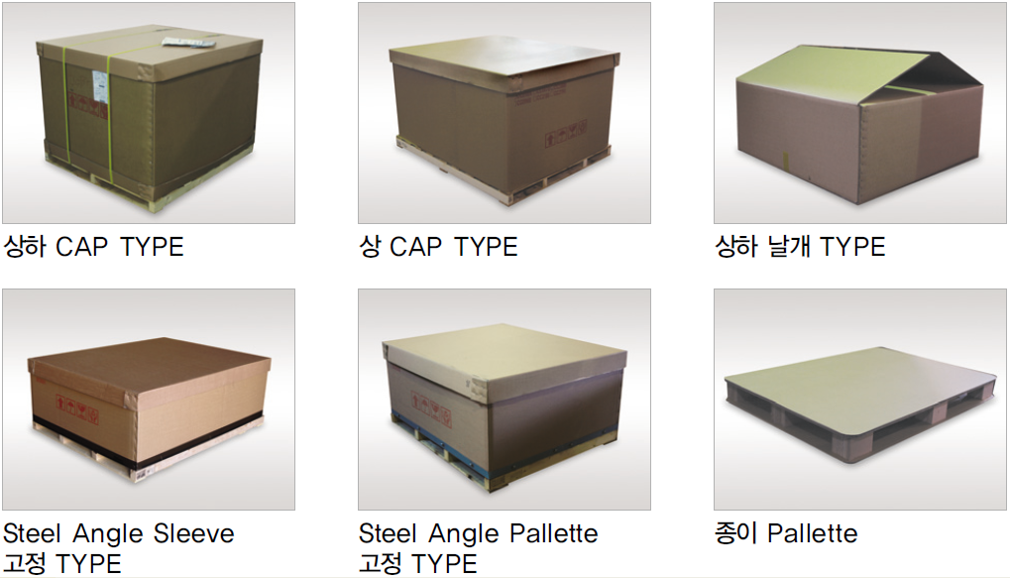
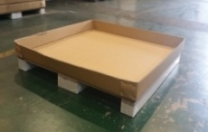
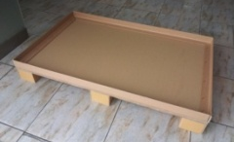
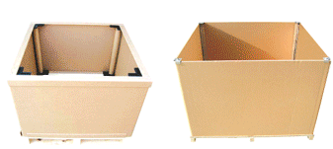
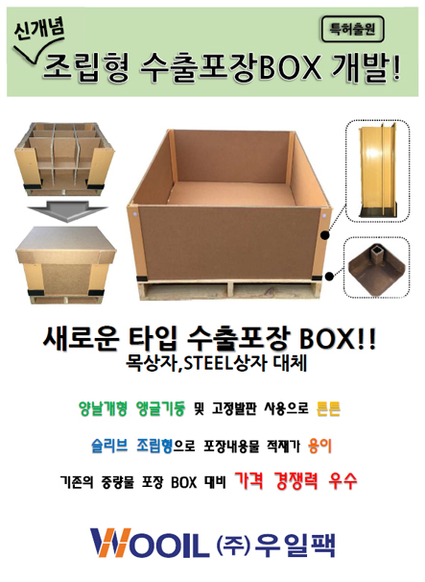
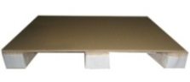
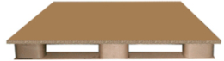
취급제품
종이박스류
일반박스
일체형박스
종이파렛트
특수구조물 박스

Slide 11
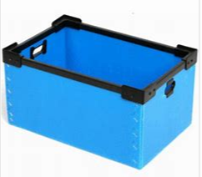
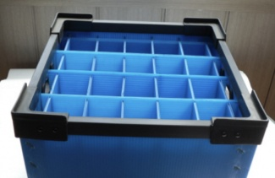
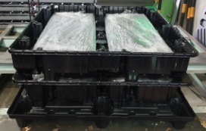
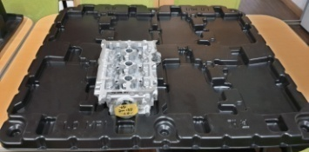
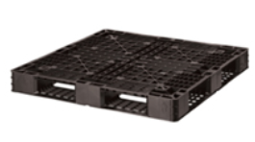
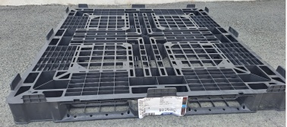
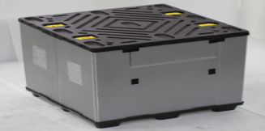
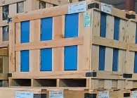
취급제품
플라스틱부자재
TRAY
단프라 BOX
플라스틱파렛트
복합구조물 박스

Slide 12
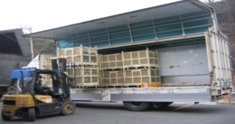
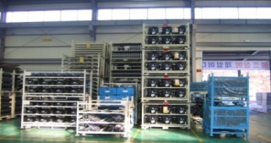
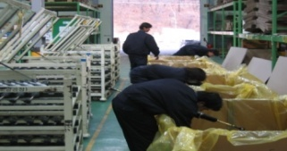
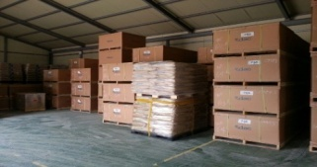
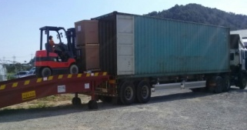
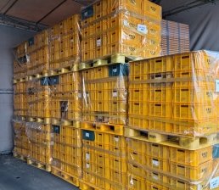
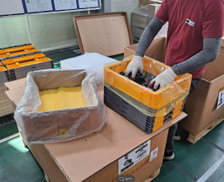
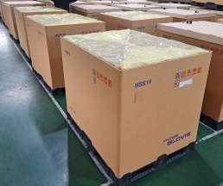
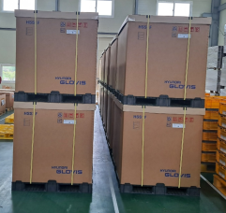
포장용역
포장용역
◆ 이래(구 델파이) 포장 프로세스
< 입고 >
< 포장대기 >
< 포장 >
< 출하대기 >
< 출하 >
- 검수 및 포장장 이동
- 포장장 창고에서 보관
- 소포장, 중포장, 대포장 진행
- 인식표 붙인 후 출하대기장 이동
- 컨테이너 차량에 상차
◆ 평화산업 포장 프로세스
< 입고 >
1)제품입고
- 품명 수량, 확인
포장 대기장 이동
2)외관검사
- 품목별 발청, 찍힘 확인
< 소포장 >
기종/제품별 포장
작업표준서에 의거 소포장
완료품 보관 적치
< 대포장 >
- BOX NO에 포지션 확인
확인 후 대박스 적입
<벤딩 출하 대기>
- 벤딩 실시 후 출하대기장 이동

Slide 13
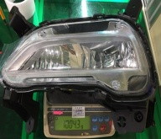
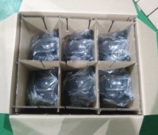
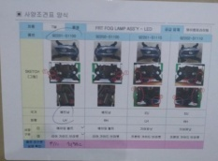
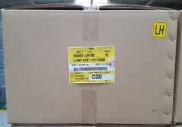
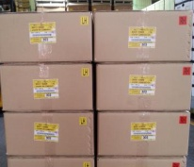
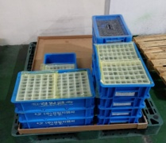

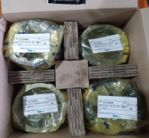



포장용역
포장용역
◆ 현대 모비스 포장 프로세스
< 입고 >
< 포장 >
< 서류처리 >
< 라벨작업 >
< 출하 >
- 검수 및 포장장 이동
- 소포장, 중포장 진행
- 서류작업 진행
- 인식표 붙인 후 출하대기장 이동
- 컨테이너 차량에 상차
◆ 두산 모토롤 포장 프로세스
< 입고 >
1)제품입고
- 품명 수량, 확인
포장 대기장 이동
2)외관검사
- 품목별 발청, 찍힘 확인
< 소포장 >
기종/제품별 포장
작업표준서에 의거 소포장
완료품 보관 적치
< 중포장 >
기종/제품별 포장
중량 체크하여 이종품 확인
포장 완료 후 보관장에 적치
< 대포장 >
- BOX NO에 포지션 확인
확인 후 대박스 적입
< 서류 처리>
- 적입 박스 내용 체크 작성
<벤딩 출하 대기>
- 벤딩 실시 후 출하대기장 이동

Slide 14



회사소개
3D 모델링
정교한 3D 모델링을 통해 제품 적입률, 컨테이너 적재율 등을 고려해 최적의 포장 효율화 달성합니다.

Slide 15








회사소개
Proposal
제품 적입률, 컨테이너 적재 효율 등 다방면의 검사 수치가 반영된 제안서를 작성하여
구매 또는 물류담당자들이 물류 효율을 검토할 수 있도록 도와줍니다.

Slide 16
회사소개
끝인사
Thank you!

